Slide 1
HTML

Slide 2
HTML — HyperText Markup Language
«язык разметки гипертекста»
является приложением SGML
соответствует международному стандарту ISO 8879
Возможности :
позволяет размечать электронный документ, который отображается на экране с полиграфическим уровнем оформления;
результирующий документ может содержать самые разнообразные метки, иллюстрации, аудио- и видеофрагменты.
в состав языка вошли развитые средства для создания различных уровней заголовков, шрифтовых выделений, различные списки, таблицы и многое другое.

Slide 3
Версии:
HTML 1.0 (1990) - Первая версия языка была направлена на представление языка как такового, где описание его возможностей носило скорее рекомендательный характер.
HTML 2.0 (1995) - Вторая версия языка фиксировала практику использования его конструкций.
HTML 3.2 (1997) - смогла упорядочить все нововведения и согласовать их с существующей практикой. Она позволяет реализовать использование таблиц, выполнение кодов языка Java, обтекание графики текстом, а также отображение верхних и нижних индексов.
HTML 4.0 (1997) - кроме возможностей разметки текста, включения мультимедиа и формирования гипертекстовых связей, уже существовавших в предыдущих версиях HTML, в версию 4.01(1999) включены дополнительные средства работы с мультимедиа, языки программирования, таблицы стилей, упрощенные средства печати изображений и документов.

Slide 4
HTML5
Работа над версией начата W3C в 2004 г.
2004 г. – основание WHATWG (Web Hypertext Application Technology Working Group) компаниями Apple, Mozilla Foundation и Opera Software.
22 января 2008 г. – становится общедоступным первый вариант спецификации
введение новых элементов, типов элементов и атрибутов;
добавление новой функциональности в работе с мультимедиа;
исключение устаревших элементов

Slide 5
HTML: Принцип теговой разметки
HTML является описательным языком разметки документов, в нем используются указатели разметки (теги).
Тег – это конструкция вида:
< имя тега [атрибуты] >
Весь HTML-документ представляет из себя вложенный набор элементов разметки.
Элемент разметки (контейнер) – это:
полный элемент разметки;
неполный элемент разметки;
символьный примитив (Character Entity Reference)

Slide 6
Полный элемент разметки:
< «имя элемента» [«атрибуты элемента»] >
«содержание элемента»
</ «имя элемента>
Примеры:
<html>
<head>
<title> Это заголовок документа </title>
</head>
<body bgcolor=white>
<h1>Это заголовок</h1>
</body>
</html>

Slide 7
Неполный элемент разметки:
< «имя элемента» [«атрибуты элемента»] >
Примеры:
<img src=./001.jpg width=100 height=100>
<p>
<br>
<hr>

Slide 8
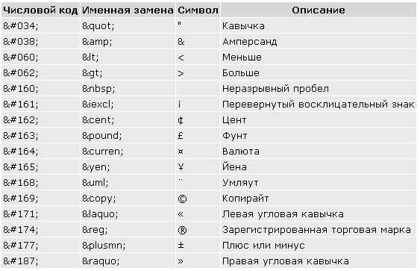
Символьные примитивы:

Slide 9
Структура HTML-документа
Условно все HTML документы можно разбить на:
Простые документы(классические, плоские);
Документы, состоящие из фреймов;

Slide 10
Простой документ:
<HTML>
<HEAD>
<TITLE>Простейший документ</TITLE>
</HEAD>
<BODY TEXT=#0000ff BGCOLOR=#f0f0f0>
<H1>Пример простого документа</H1>
<HR> Формы HTML-документов
<UL>
<LI>Классическая
<LI>Фреймовая
</UL>
<HR>
</BODY>
</HTML>

Slide 11
Документ с фреймами:
<HTML>
<HEAD>
<TITLE>Документ с фреймами</TITLE>
</HEAD>
<FRAMESET COLS="30%,*">
<FRAME SRC=frame1.htm NAME=LEFT>
<FRAME SRC=frame2.htm NAME=RIGHT>
</FRAMESET>
</HTML>

Slide 12
элемент !DOCTYPE
Указание типа текущего документа — DTD
(document type definition, описание типа документа)
Для версии HTML 4.01:
Строгий синтаксис HTML.
<!DOCTYPE HTML PUBLIC "-//W3C//DTD
HTML 4.01//EN" "http://www.w3.org/TR/html4/strict.dtd">
Переходный синтаксис HTML.
<!DOCTYPE HTML PUBLIC "-//W3C//DTD
HTML 4.01 Transitional//EN" "http://www.w3.org/TR/html4/loose.dtd">
В HTML-документе применяются фреймы.
<!DOCTYPE HTML PUBLIC "-//W3C//DTD
HTML 4.01 Frameset//EN" "http://www.w3.org/TR/html4/frameset.dtd">
Для версии HTML 5:
<!DOCTYPE html>

Slide 13
элемент TITLE
<title> название документа </title>
Заголовок не является обязательным контейнером документа. Его можно опустить. Роботы многих поисковых систем используют содержание элемента TITLE для создания поискового образа документа. Слова из TITLE попадают в индекс поисковой системы. Из этих соображений элемент TITLE всегда рекомендуется использовать на страницах Web-узла.

Slide 14
элемент BASE
Общепринятым стилем разметки гипертекстовых ссылок является разметка в частичнозаданных(относительных) адресах, когда URL задается относительно текущего местоположения документа.
<a href=../next_level/document.html>...</a>
<base href=http://kuku.ru/start/>
<html>
<head>
<base href=http://kuku.ru/cgi-bin/>
... </head>
<body>
<base href=http://kuku.ru/start/ target=window_name>
... </body>
<html>

Slide 15
элемент META
Управление документом:
<meta [name=имя] [http-equiv=имя_HTTP-оператора] content=текст>
<meta http-equiv="Refresh“ content="1; url=refresh.htm">
<meta http-equiv="Content-type" content="text/html; charset=windows-1251">
<meta http-equiv="Pragma" content="no-cache">
<meta http-equiv="Cache-Control" content="no-store">

Slide 16
элемент META
Управление документом и его индексирование поисковыми машинами:
<meta name="description" http-equiv="description"
content="Учебный цикл WEB-инжиниринг. Тема: Заголовок HTML-Документа. Элемент разметки META. Дается краткое описание основных способов применения контейнера META в заголовке HTML-документа. Рассматривается управление HTTP-обменом и индексирование документов.">
<meta name="keywords" http-equiv="keywords"
content="учебный курс; web-технология; web; технология; HTML; язык гипертекстовой разметки; заголовок HTML-документа; заголовок; HTML; документ; контейнер; META; элемент; HEAD; пример; разметка; методика">

Slide 17
элементы LINK и STYLE
Общие связи:
<link [rel=тип_отношения] [href=URL] [type=тип_содержания]>
Загрузка стилей из внешнего файла:
<link rel=stylesheet href="../css/css.htm" type="text/css">
Описание стилей документа:
<style type=тип_описания_стилей>
описание стиля/стилей
</style>

Slide 18
элемент SCRIPT
Определение внешних объектов, свойств и объектов страницы до момента разбора тела документа:
<script [type=тип_языка_программирования] [src=URL]>
JavaScript/VBScript-код
</script>
Пример:
<script language="JavaScript" src=script.code>
</script>

Slide 19
Элементы IMG, MAP, AREA
<p>
<img src="/html/example/images/europe.png" alt="Европа" width="422"
height="387" border="0" usemap="#Map">
<map name="Map">
<area shape="poly" coords="34,83,42,90,52,87,64,85,71,81,79,87,84,95,
75,110,61,120,42,116,37,110,25,94,32,82" href="is.html" alt="Исландия">
<area shape="poly" coords="168,262,173,254,180,254,207,272,201,290,206,309,
197,318,182,316,182,323,165,320,152,317,154,292,138,276,168,263" href="fr.html" alt="Франция">
<area shape="poly" coords="250,223,264,217,274,222,295,221,298,235,301,257,
290,269,274,268,247,254,243,241,243,241" href="pl.html" alt="Польша">
</map>
</p>

Slide 20
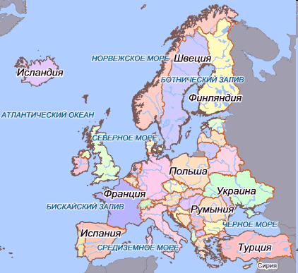

Slide 21
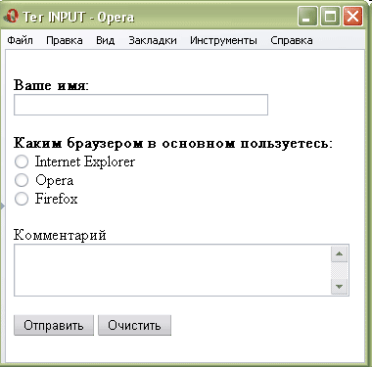
Элемент FORM
Параметры:
action Адрес CGI-программы или документа, которые обрабатывает данные формы.
enctype MIME-тип информации формы.
method Метод протокола HTTP.
name Имя формы.
target Имя окна или фрейма, куда обработчик будет загружать возвращаемый результат.

Slide 22
<form name="test" method="post" action="/html/example/input1.php">
<p><b>Ваше имя:</b><br>
<input name="nick" type="text" size="40">
</p>
<p><b>Каким браузером в основном пользуетесь:</b><Br>
<input type="radio" name="browser" value="ie"> Internet Explorer<Br>
<input type="radio" name="browser" value="opera"> Opera<Br>
<input type="radio" name="browser" value="firefox"> Firefox<Br>
</p>
<p>Комментарий<Br>
<textarea name="comment" cols="40" rows="3"></textarea></p>
<p><input type="submit" value="Отправить">
<input type="reset" value="Очистить"></p>
</form>
Форма предназначена для обмена данными между пользователем и сервером.
Документ может содержать любое количество форм,
но одновременно на сервер может быть отправлена только одна форма.
Для отправки формы на сервер используется кнопка Submit.

Slide 23
Когда форма отправляется на сервер, управление данными передается
CGI-программе, заданной параметром action.
Предварительно браузер подготавливает информацию в виде пары
«имя=значение», где имя определяется параметром name тега <INPUT>, а
значение введено пользователем или установлено в поле формы по умолчанию.
Пример отправки формы (метод GET):
http://www.htmlbook.ru/cgi-bin/handler.cgi?
nick=%C2%E0%ED%FF+%D8%E0%EF%EE%F7%EA%E8%ED&page=5

Slide 24
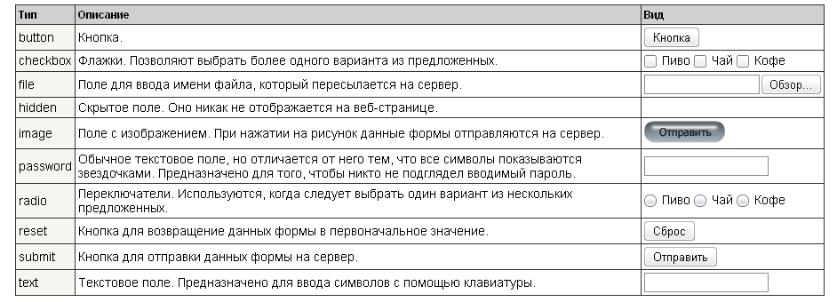
Элемент INPUT
позволяет создавать разные элементы интерфейса
обеспечивает взаимодействие с пользователем
Основной параметр тега <INPUT>, определяющий вид элемента — type

